Slide 1


Интерактивная игра «Профессии».
(для воспитанников подготовительной группы)
Муниципальное бюджетное дошкольное образовательное учреждение детский сад №15 «Ручеек»
Разработал воспитатель:
Фурина И.В
2023г.

Slide 2


ДОКТОР
У меня не мало дел,
Если кто-то заболел
Всех я вылечу друзья!
Отгадайте кто же я?

Slide 3
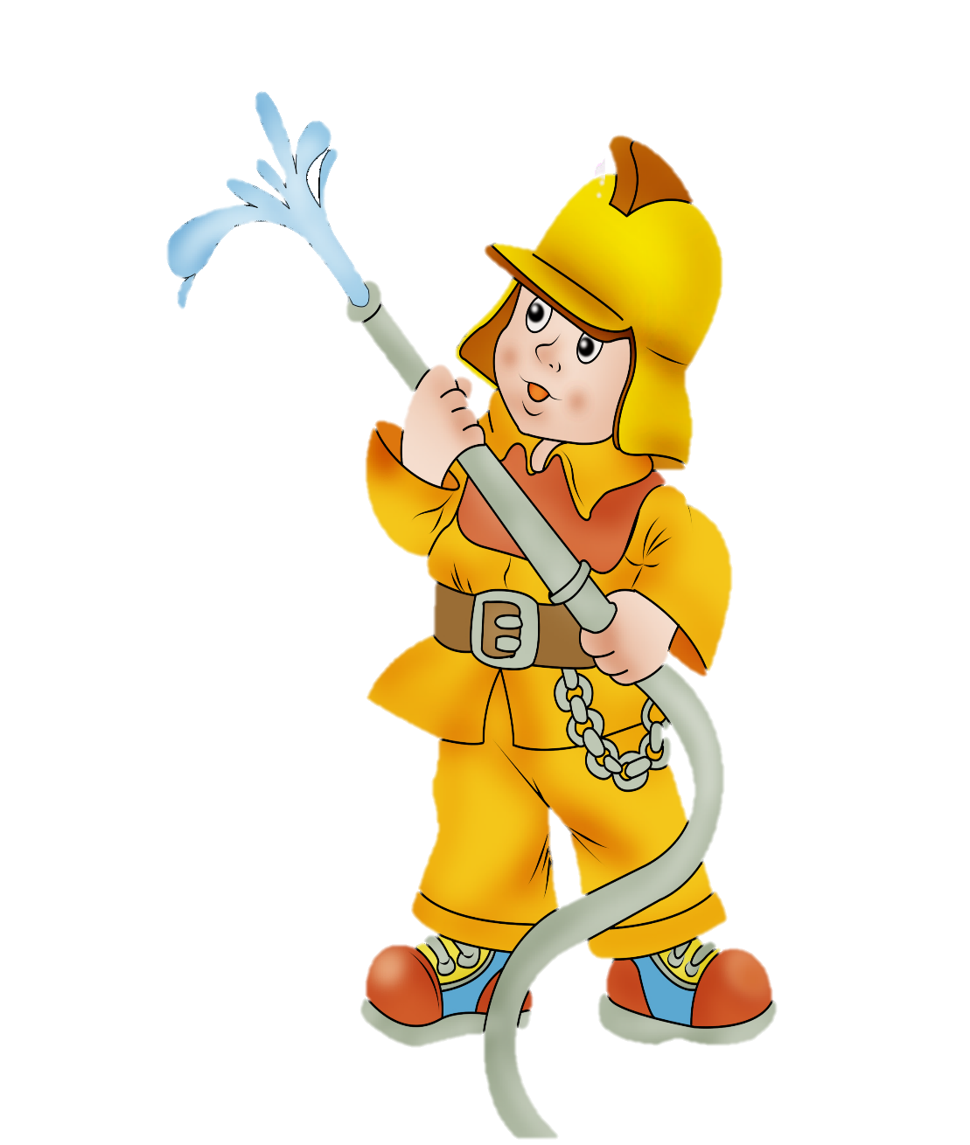
ПОЖАРНЫЙ
Если вдруг пожар случится,
Кто быстрее всех примчится
На машине ярко-красной,
Чтоб залить огонь опасный?

Slide 4

МИЛИЦИОНЕР
Папа у меня - герой!
Ходит в форме, с кобурой!
Посреди ночного мрака
Где-то кража или драка?
Сразу по "02" звоните,
Папу моего зовите!

Slide 5

ЛЕТЧИК
Отправляюсь я в полет, забираюсь в самолет.
И лечу я над землей. Отгадай, кто я такой?

Slide 6

ПАРИХМАХЕР
Ножницы, шампунь, расческа –
Всем я делаю прически,
Стригу и взрослых и детей.
Отгадай меня скорей!

Slide 7

ШОФЁР
Каждый день сажусь в кабину,
Завожу мотор машины,
Еду в дальние края.
Отгадали, кто же я?

Slide 8

ПОВАР
Ходит в белом колпаке,
С поварешкою в руке.
Он готовит нам обед:
Кашу, щи и винегрет.

Slide 9

ПОЧТАЛЬОН
По квартирам и домам,
Много писем, телеграмм,
Он приносит адресатам.
Как зовут его, ребята?

Slide 10

СТРОИТЕЛЬ
Кирпичи кладет он в ряд,
Строит садик для ребят
Не шахтер и не водитель,
Дом нам выстроит…

Slide 11

МАРЯК
Кто плывет на корабле
К неизведанной земле?
Весельчак он и добряк.
Как зовут его?

Slide 12

МАШИНИСТ
Стук летит из-под колес,
Мчится вдаль электровоз.
Поезд водит не таксист,
Не пилот, а...

Slide 13
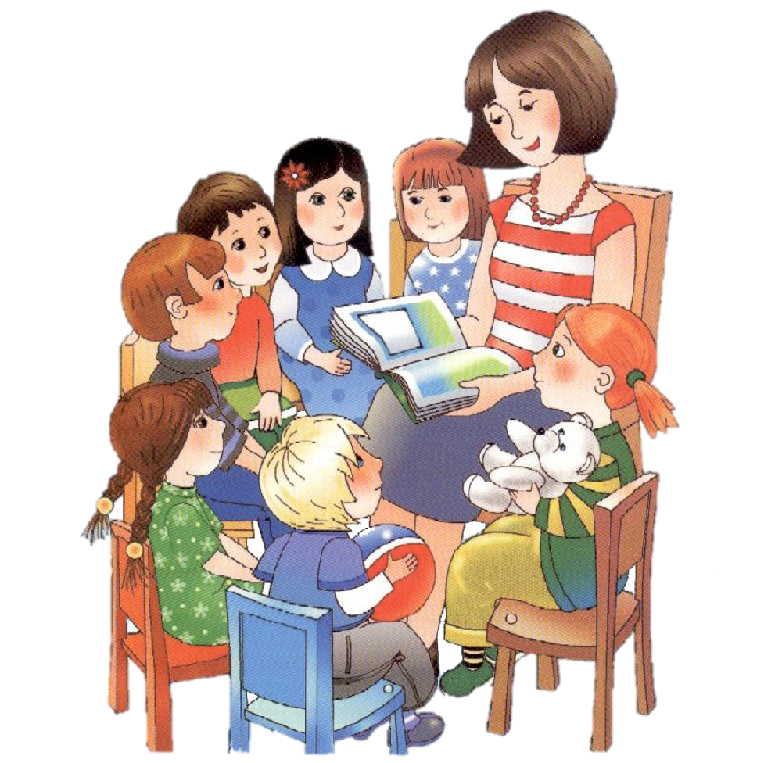

ВОСПИТАТЕЛЬ
Кто нас в садике встречает,
Кто домой нас провожает,
С нами водит хоровод,
С нами пляшет и поёт,
На прогулку с нами ходит
И занятия проводит?

Slide 14
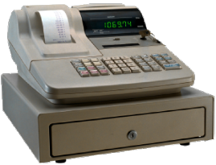


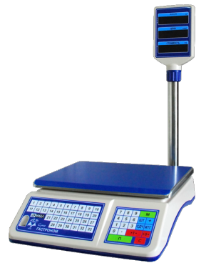

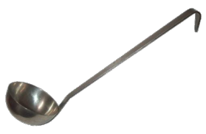
Что лишнее?

Slide 15
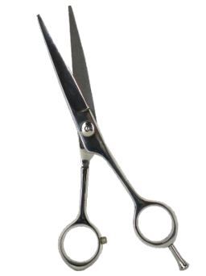

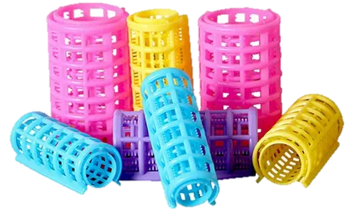

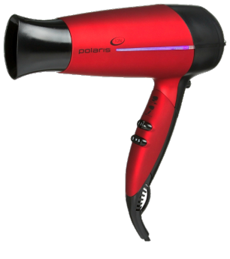

Что лишнее?

Slide 16
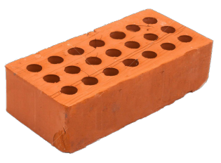





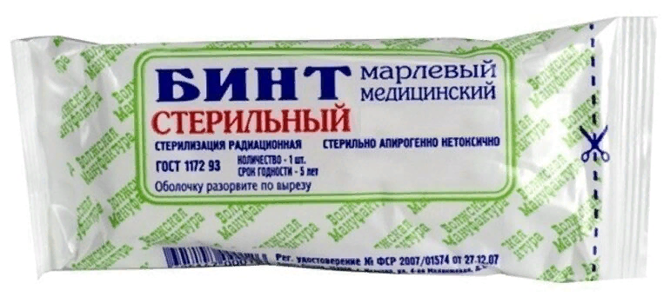
Что лишнее?

Slide 17



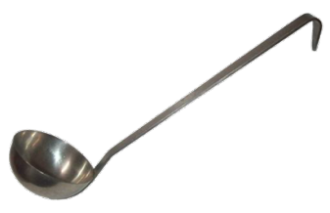
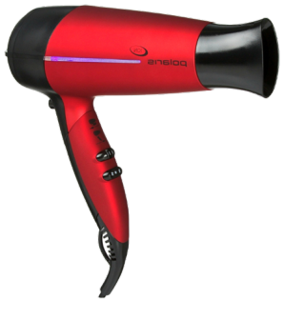

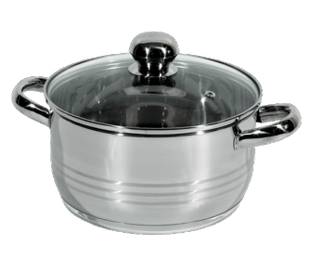
Что лишнее?

Slide 18
Спасибо за внимание!

